Slide 1
XII posiedzenia grupy tematycznej ds. podejścia LEADER
Andrzej Hałasiewicz, Ryszard Kamiński
Forum Aktywizacji obszarów Wiejskich
3 czerwca 2019 r., Koszęcin

Slide 2
Cele Warsztatu dla GTL:
Cek główny: Zapoznać i zainteresować członków GTL tematyką Inteligentnych wiosek
Cele szczegółowe:
Wzbudzić zainteresowanie kluczowych osób mających wpływ na podejście LEADER w Polsce tematyką Inteligentnych wiosek
Przekazać podstawowe informacje o SV
Wymienić się doświadczeniami na temat tego podejścia
Postawić pytania miejsce SV w perspektywie 2020-2027

Slide 3
SMART VILLAGE
– nowa szansa dla obszarów wiejskich

Slide 4
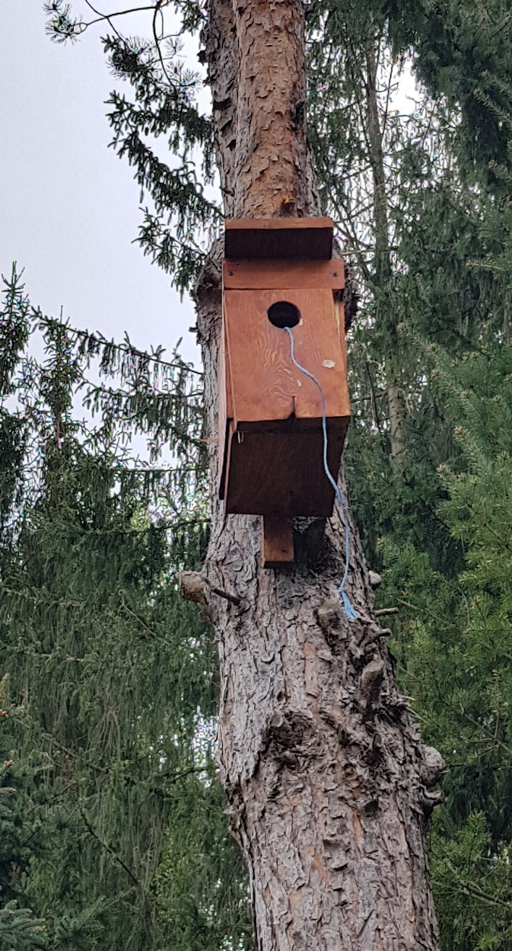

Slide 5
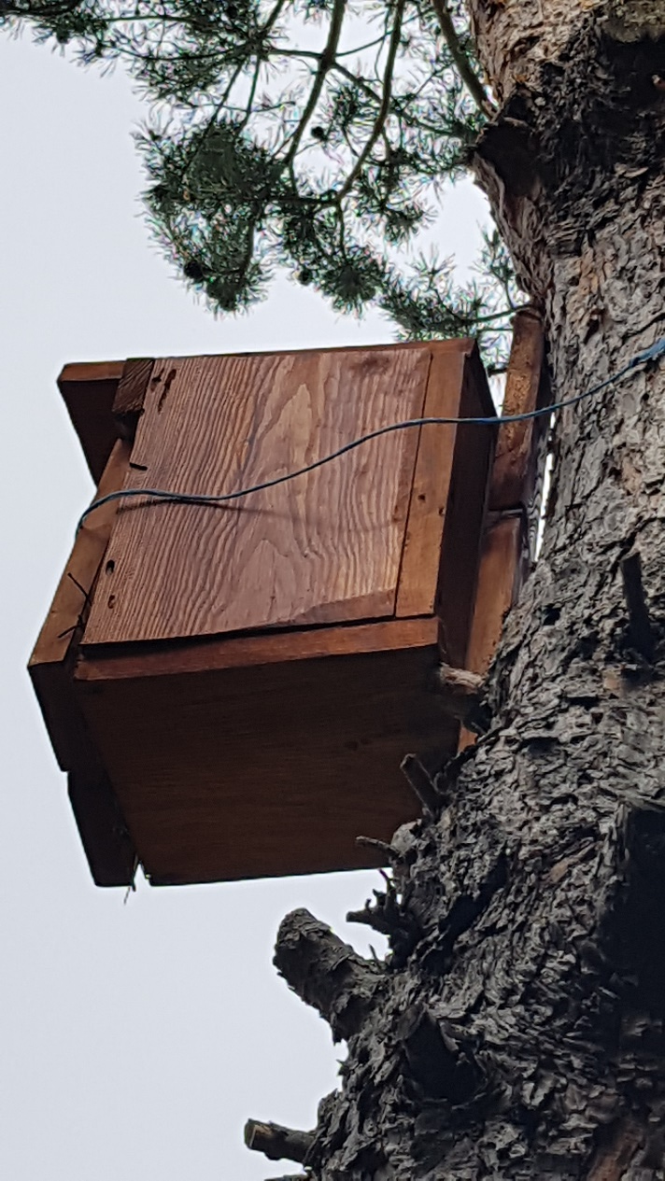

Slide 6
Inteligentne wioski czyli:
https://www.youtube.com/watch?v=OjX6e051JYA&list=PLocST8_B8egaD5Tp_yCBncz62JmbqazjL&index=16

Slide 7
Inteligentne wioski to:
…obszary wiejskie i społeczności, które opierają się na swoich obecnych mocnych stronach i zasobach, a także na rozwijaniu nowych możliwości,
gdzie "tradycyjne i nowe sieci i usługi są ulepszane za pomocą technologii cyfrowych, telekomunikacyjnych, innowacji i lepszego wykorzystania wiedzy.

Slide 8
Inteligentne wioski:
Dążą do znalezienia lepszych, mądrzejszych sposobów wspierania rozwoju obszarów wiejskich
Wykorzystują istniejące i powstające technologie oraz innowacje społeczne, aby wnieść wartość dodaną do życia mieszkańców
Trzeba dawać wioskom narzędzia do radzenia sobie z własnymi wyzwaniami, a jednocześnie przyczyniać się do większych wyzwań, przed jakimi stoi społeczeństwo jako całość.

Slide 9
Tom Jones (Europejski Komitet Społeczno – Ekonomiczny)
EKES zaleca dzielenie się „dobrymi praktykami” na wszystkich szczeblach. Takie podejście przyjęto w ramach ENRD, ELARD, ECOVAST i ERP
szybkie łącza szerokopasmowe są kluczowe, aby można było mieć nadzieję na zapewnienie rozwoju gospodarczego i społecznego inteligentnie rozwiniętych wsi i miasteczek
mechanizm przekrojowego uwzględniania rozwoju obszarów wiejskich w strategiach politycznych (ang. rural proofing) przedstawiony w deklaracji Cork 2.0 z 2016 r.

Slide 10
Lokalne strategie Smart Village
oparte na współpracy, mogą wspierać animację, budowanie oddolnego potencjału, projekty pilotażowe i inne.
opracowane przez społeczności na poziomie lokalnym w celu sprostania konkretnemu wyzwaniu lub skorzystania z okazji (w obszary takie jak digitalizacja, turystyka, energia, mobilność itp.).
mogłyby się one odbywać na poziomie osiedli wiejskich, gmin, grup gmin, ... itd.

Slide 11
Cele WPR 2020-2027
Cele główne
Inteligentne, prężne i zdywersyfikowane rolnictwo
Ochrona środowiska i działania na rzecz klimatu
Tkanka społeczno-gospodarcza obszarów wiejskich
Cele szczegółowe
Ekonomika rolnictwa
Środowisko i klimat
Społeczno-gospodarcze
Wspieranie dochodowości i prężności gospodarstw rolnych w całej Unii w celu zwiększenia bezpieczeństwa żywnościowego
Zwiększenie orientacji rynkowej i konkurencyjności, oraz większy nacisk na badania, technologię i digitalizację
Wzmocnienie pozycji rolników w łańcuchu wartości
Przyczynianie się do łagodzenia zmian klimatu i adaptacji, a także zrównoważonej energii
Promowanie zrównoważonego rozwoju i wydajnego zarządzania zasobami naturalnymi, np. woda / gleba / powietrze
Wspomaganie ochrony różnorodności biologicznej, wzmocnienie usług na rzecz ekosystemów oraz ochrona siedlisk i krajobrazów
Zachęcenie młodych rolników i ułatwienia rozwoju biznesui na obszarach wiejskich;
Promowanie zatrudnienia, wzrostu, włączenia społecznego i rozwoju lokalnego na obszarach wiejskich, w tym biogospodarki i zrównoważonej gospodarki leśnej
Poprawa reakcji rolnictwa UE na społeczne potrzeby w obszarze żywności i zdrowia, w tym bezpieczną, pożywną i zrównoważoną żywność, marnotrawstwo żywności, a także na dobrostan zwierząt
Cele przekrojowe
Wspieranie wiedzy, innowacji, cyfryzacji w rolnictwie i na obszarach wiejskich

Slide 12
ROZWÓJ OBSZARÓW WIEJSKICH
8 szerokich Europejskich obszarów interwencji zostało dostosowanych i określonych przez Kraje Członkowskie
(zastąpienie około 70 działań i poddziałań)
niedogodności specyficzne dla obszaru wynikające z obowiązkowych wymagań
naturalne lub inne ograniczenia specyficzne dla obszaru
rozpoczęcie działalności młodych rolników i startupów na obszarach wiejskich
wymiana wiedzy i informacji
środowiskowe, klimatyczne i inne zobowiązania zarządzania
inwestycje
narzędzia zarządzania ryzykiem
współpraca
KLUCZOWE CECHY
Minimalny budżet wyodrębniony z całości EFRROW:
30% na interwencje odnoszące się do trzech celów środowiskowych / klimatycznych
5% LEADER
Możliwość korzystania z instrumentów finansowych (w tym kapitału obrotowego), również w połączeniu z dotacjami
Strategia digitalizacji,
Strategia dla Młodych Rolników, Strategia Zarządzania Ryzykiem ma zostać włączona do Planu WPR

Slide 13
kluczowe dla rozwoju wsi:
Obejmuje szeroki zakres interwencji związanych z dostarczaniem i wymianą wiedzy oraz doradztwem
wymiana wiedzy i informacji
Obejmuje wszystkie rodzaje interwencji związane z komponentem współpracy - podejście globalne
LEADER
Grupy Operacyjne w ramach EPI
Krótkie łańcuchy dostaw
Organizacje producentów
Systemy jakości
Programy mobilności gruntów
Inteligentne wioski (Smart Villages)
współpraca

Slide 14
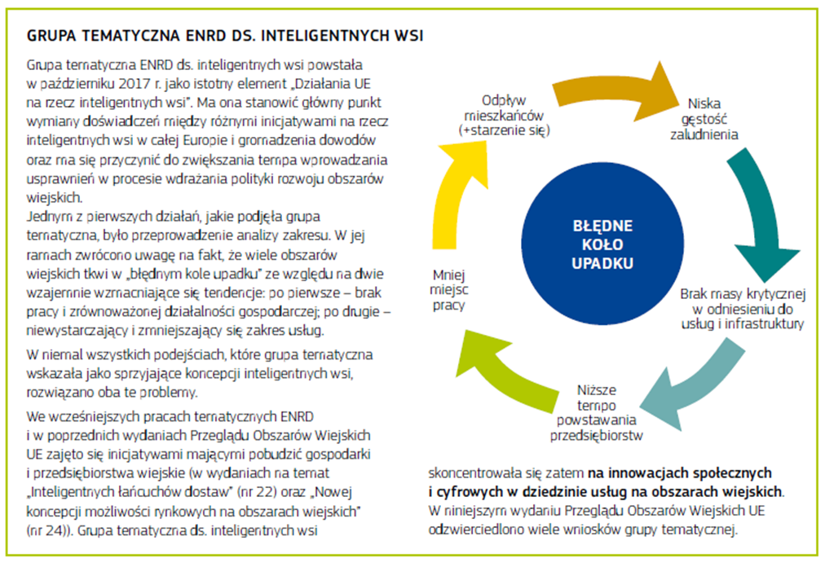

Slide 16
Grupa tematyczna Smart Villages
https://enrd.ec.europa.eu/smart-and-competitive-rural-areas/smart-villages/smart-villages-portal_en
https://enrd.ec.europa.eu/enrd-thematic-work/smart-and-competitive-rural-areas/smart-villages_en

Slide 17
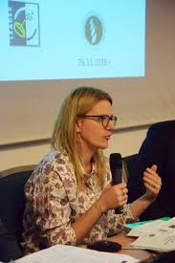
Komentarz MRiRW
Dyrektor Joanna Gierulska

Slide 18
Krzysztof Kwatera:
Dla mnie Smart Villages to dwie kwestie: 1) inicjatywy lokalne społeczności, gdzie w wyniku spadku ludności zanikają w tych społecznościach usługi publiczne i komercyjne (po prostu tym podmiotom nie opłaca się je oferować), 2) po trosze związane z pierwszym – rozwój Internetu na obszarach wiejskich.
Na terenie naszego LGD, jak na obszarach wielu LGD wokół nas w województwie małopolskim mamy odwrotną sytuację – od wielu lat liczba ludności wzrasta. Stąd popularyzacja Smart Villages, w tym zakresie u nas, nie bardzo ma sens.

Slide 19
Krzysztof Kwatera (2)
Na terenie naszego LGD, jak na obszarach wielu LGD wokół nas w województwie małopolskim mamy odwrotną sytuację – od wielu lat liczba ludności wzrasta.
Stąd popularyzacja Smart Villages, w tym zakresie u nas, nie bardzo ma sens.

Slide 20
Podział na grupy
Obie grupy zadanie I:
Proszę napisać na kartkach inspiracje i przykłady działań/rozwiązań typu SV w Polsce znane uczestnikom warsztatu
(1 hasło = 1 przykład, przy czym
u góry tytuł =temat 3 słowa,
u dołu kilka słów doprecyzowania – kto? na czym polega? Inne specyficzne cechy. Klejem do góry!!

Slide 21
Zadanie II
Grupa I
Jaką rolę mogą odegrać LGD (RLKS/LEADER) we wdrażaniu Inteligentnych wiosek (inteligentnych wsi/ Smart Villages)? (Co robić i w jaki sposób?)

Slide 22
Zadanie II Grupa II
Jakie działania, jacy aktorzy/ interesariusze tematyki inteligentnych wiosek (inteligentnych wsi/ Smart Villages) spoza LGD? (Kto, co, jak , z kim???)

Slide 23
Prezentacja wyników zadania pierwszego

Slide 24
Prezentacja wyników zadania drugiego

Slide 25
Pytania o wdrażanie SMART VILLAGE w POLSCE:
Jakie działania należy podjąć aby zwiększyć zainteresowanie?
Tłumaczymy na Inteligentne wsie (wioski?), czy ostawiamy oryginał?
W jaki sposób Smart Villages może być odpowiedzią na wyzwanie przed jakimi stoimy (błędne koło upadku)?
Co jest potrzebne do realizacji inteligentnych strategii dla wsi na poziomie lokalnym?
Jaki poziom planowania działań na rzecz inteligentnych wsi wieś, gmina, powiat, obszar LGD, obszary funkcjonalne, inne?

Slide 26
Dziękujemy za uwagę
andrzej@halasiewicz.pl
r.kaminski@pro.onet.pl

